Slide 1
Игра «Умный дом»
как средство формирования
умений аргументации
Юркова С.К., учитель биологии,
Рябова А.Н., зам. директора по УВР
МАОУ «СОШ №1» г.Горнозаводска

Slide 2

Цель: формирование умений нахождения
аргументов в текстах публицистического стиля
Продолжительность: 1.5– 2 часа
Участники команды: учащихся 7 классов
Форма: игра обучающего и соревновательного характера, состоит из 4 этапов .
Каждый этап игры – работа с аргументами разных видов.

Slide 3
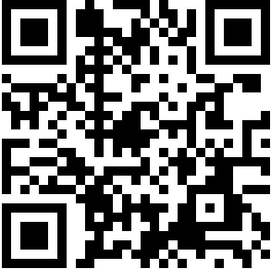
обучающая игра
«Умный дом»
Умение найти в тексте субъектно-значимые аргументы.
Представление результатов работы в батле
Умение дифференцировать аргументы по видам
(сильные-слабые)
Теория
Умение найти в тексте аргументы в поддержку составленного суждения (журнальная статья)
Теория
Умение составить суждение по публицистическому тексту (рекламный буклет)
Теория

Slide 4

1 этап
Образовательный результат: умение составить суждение по публицистическому тексту (рекламный буклет)
Объект оценивания: записанное предложение, отражающее позицию автора текста (суждение)
Техническое задание:
Прочитайте информацию из рекламного буклета.
Сформулируйте и запишите одним обобщающим предложением позицию автора текста

Slide 5
2 этап
Образовательный результат: умение найти в тексте аргументы в поддержку составленного суждения (журнальная статья «Умный дом»)
Список аргументов, которые приводятся в тексте и являются подтверждением суждения, составленного на 1 этапе.

Slide 6
3 этап
Образовательный результат: умение дифференцировать аргументы на сильные и слабые и оценка
«Это интересно!»
Сильные
не вызывают критику, их невозможно опровергнуть, разрушить, не принять во внимание:
неоспоримые и общепризнанные факты;
часто наблюдаемые явления;
научно-обоснованные или экспериментально
подтверждённые факты;
факты,
5. подтверждённые авторитетным источником, мнением.
Слабые
вызывают сомнения:
факты, редкие или единичные явления;
факты из жизни, научно не обоснованные;
факты, подтверждённые сомнительным источником, мнением.
Выделить
сильные аргументы,
слабые аргументы
Дополнить список

Slide 7
4 этап
На данном этапе участники игры делятся на 2 команды. Участники одной команды находят в тексте аргументы «за», второй команды – «против».
Образовательный результат: умение найти в тексте субъектно-значимые аргументы.
Представление результатов работы в батле
Аргументы «За» систему
Собственные аргументы «За»

Slide 8
4 этап
Роль 1 «Вы женщина в возрасте 35 лет, проживающая в большом городе, обеспеченная мать двоих детей, активно движущаяся по карьерной лестнице»
Вам предлагают приобрести и установить интерактивную систему «Умный дом».
Роль 2 «Бабушка из небольшого провинциального города, приехавшая в гости к дочери и внукам на неделю»
Что Вас порадовало в системе «Умный дом?
Роль 3 «Подросток 13 лет, любящий приглашать в одноклассников»

Slide 9
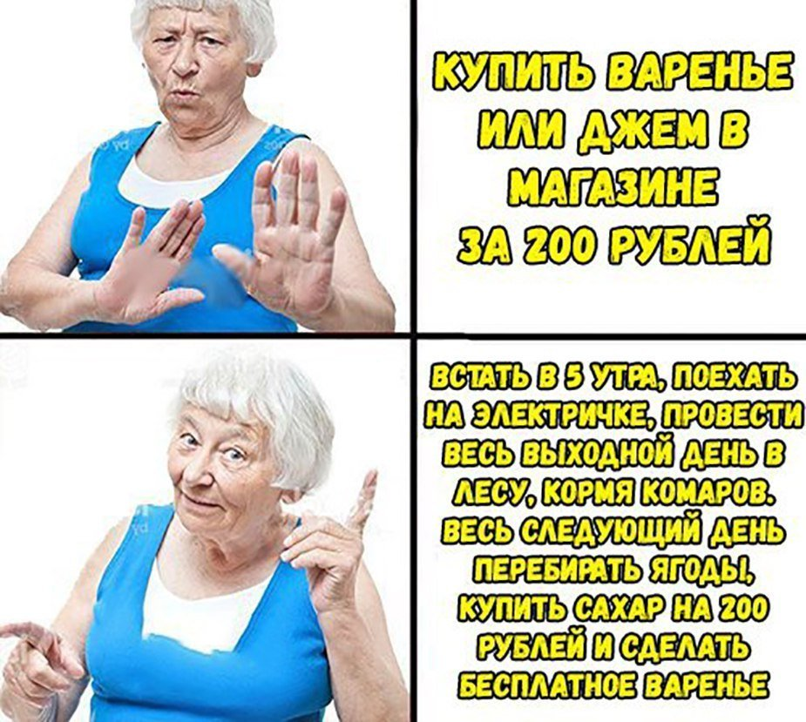
?
?

Slide 10
Спасибо за внимание!
МАОУ «СОШ № 1» г.Горнозаводска
shool1gornoz@yandex.ru
(834269) 4-27-51

